Slide 1
PSİKOLOJİK DANIŞMA VE REHBERLİK HİZMETLERİ

Slide 2
Psikolojik Danışma Hizmeti
Bireyin karar verme ve problem çözme ihtiyaçlarını karşılayarak gelişim ve uyumunu sürdürmesine yardımcı olmak amacıyla bireyle yüz yüze kurulan psikolojik yardım ilişkisidir.
Bu yardımı alan kişiye “Danışan”,yardımı veren kişiye “Psikolojik Danışman” denir.

Slide 3
1-Psikolojik Danışma ve Rehberlik Nedir?
Rehberlik,
Bireyin kendini anlaması,
Problemlerini çözmesi,
Gerçekçi kararlar alması,
Kapasitelerini geliştirmesi,
Dengeli ve sağlıklı bir uyum geliştirebilmesi için uzman kişilerce bireye verilen psikolojik yardımlardır.

Slide 4
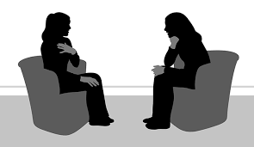
2- Psikolojik Danışma ve Rehberlik Ne Değildir?
Psikolojik danışma ve rehberliğin temelinde bireye acımak, onu kayırmak, her sıkıntıya düştüğünde bireye kanat germek gibi bir anlayış yoktur.
Psikolojik danışma ve rehberlik bireyin sadece duygusal yanı ile ilgilenmez.

Slide 5
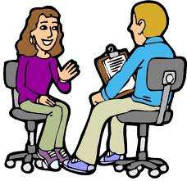
Psikolojik danışma ve rehberlikte kullanılan bütün yöntemler ve teknikler amaç değil, sadece araçtır.
Psikolojik danışma ve rehberlik bir disiplin görevi değildir; rehberlik yargılamaz ve ceza vermez.

Slide 6
Rehberlik ve psikolojik danışma yardımı sadece “sorunlu” öğrencilere verilen bir yardım değildir.
Psikolojik danışma ve rehberlik her türlü problemi hemen çözebilecek sihirli bir güce sahip değildir.

Slide 7
3- Psikolojik Danışmanlık ve Rehberlik Hizmetlerinin Amacı Nedir?
Psikolojik Danışmanlık Ve Rehberlik öğrencinin; kendisi, öğretmeni/öğretmenleri ve ailesi tarafından yetenek, beceri ve diğer özelliklerinin fark edilmesine, öğrencinin yetiştiği ortamın iyileştirilmesine, bireysel ve sosyal gelişimlerinin desteklenmesine, etkili öğrenme ve çalışma becerileri ile motivasyonlarının artırılmasına ve mesleğe yönlendirmeye yöneliktir.

Slide 8
4.Rehberliğin İlkeleri Nelerdir?
Rehberliğin temelinde insan hak ve sorumlulukları vardır. Her birey değerli bir varlıktır ve onun gelişmesine fırsat verilmelidir.
Zorlamayla değil, işbirliğine dayanan bir anlayış vardır. Öğrenci ile ilgili herkesin ortak bir anlayış ve işbirliği içinde çalışması gerekmektedir.

Slide 9
Öğrenciyi merkeze alır ve bireysel farklılıkları önemser.
Gizlilik esastır. Öğrenciler hakkında elde edilen özel bilgilerin gizliliği korunmalıdır.
Rehberlik, planlı, programlı, örgütlenmiş bir biçimde profesyonel düzeyde sunulmalıdır.
Rehberlik, eğitimin ayrılmaz ve tamamlayıcı bir parçasıdır.
Rehberlik, kesinlikle birey adına karar vermez.
Rehberlikte süreklilik mevcuttur. Yani birey hayat boyu bu hizmetten yararlanabilecektir.

Slide 10
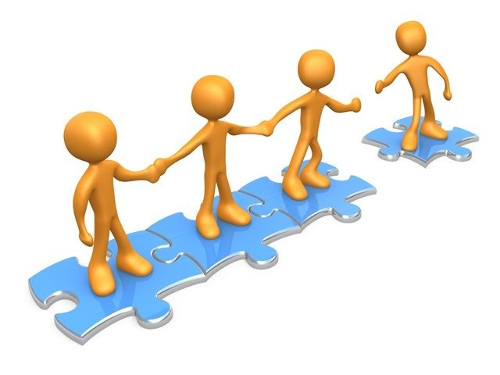
Rehberlik uygulamaları (programı) her okulun amaç ve ihtiyacına göre de­ğişir.
Rehberlik hizmetlerinde gönüllülük esastır.
Rehberlik tüm bireylere açık bir hizmettir.
Rehberlikte insana saygı duymak esastır. Rehberlik eleştirmez, yargılamaz, sorgulamaz.

Slide 11
Okullarda psikolojik danışma hizmetinden ,çeşitli uyum sorunlarını çözmek isteyen, başarısızlık, karar verme güçlüğü vb. problemleri olan öğrenciler olduğu kadar kendini tanımak ve geliştirmek isteyen herkes yararlanabilir

Slide 12
Rehberlik Servisinde Hangi Konularda Yardım Alınabilir
Rehberlik servisi öğrencilerin kendini tanıması, ilgi ve yeteneklerini fark etmesi, okula uyum sağlaması ve çevresindeki imkanlardan yararlanması konusunda yardımcı olur ve bilgi verir.
Öğrenciye öğrenme yöntemleri hakkında bilgi verir ve kendi öğrenme alışkanlığını fark etmesini sağlar.
Verimli ders çalışma yöntemlerini öğretir ve öğrenciyle birlikte ders çalışma programı hazırlar.

Slide 13
Öğrencilere başarı ve motivasyon, sınav kaygısı ve baş etme yolları, üst öğrenim kurumlarına giriş ve eğitim olanakları hakkında bilgi verir..
Arkadaşlık kurma, etkili iletişim, karar verme, hayır deme becerisi (fiziksel, psikolojik ve sosyal olarak kendini koruma ve savunma) vb. konularda grup rehberliği, grupla psikolojik danışma yapar.
İhtiyaç duyulan konularda ( korkular, kaygılar çatışmalar..) bireysel danışma yapar. Öğrencilere içinde bulundukları gelişim dönemleri hakkında bilgi verir.
Kendinizi geliştirmek, gerçekleştirmek ve ihtiyaç duyduğunuz konularda, ihtiyaç duyduğunuz anda görüşmek için rehberlik servisine başvurabilirsiniz.

Slide 14
Psikolojik Danışmanlık ve Rehberlik Hizmetleri tüm öğrenci ve öğretmenlerimize hizmet veren, geniş kapsamlı bir hizmet türüdür.

Slide 15
TEŞEKKÜRLER ….

